Slide 1
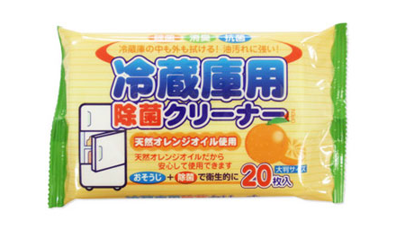
【提案書】
冷蔵庫用除菌クリーナー 20枚入
特徴
冷蔵庫内のあらゆる汚れをササッと拭き取って綺麗にできる上、除菌もできる専用クリーナーです。使い捨てタイプで時間のない方には非常に重宝するため、ノベルティ用に最適。
納期
納期スペース
仕様
素材: エタノール、精製水、塩化ベンザルコニウム、消臭剤、抗菌剤、オレンジオイル（リモネン）、香料
サイズ: 約W205×H125×D25（mm）
備考: オフセット印刷
お見積
お見積りスペース

